Slide 1

Linux基础
第1讲 物理机安装Ubuntu18.04
此教程发布于2018年，使用的是Ubuntu Budgie版本，其他版本安装过程类似，并且后续版本安装更加方便，提示选项也更清楚。

Slide 2
双系统
多数情况还需要用到Windows。
所以安装Linux与Windows共存是这次的任务。
当然Linux支持多引导，存储足够的话，安装多个Linux都可以。

Slide 3
准备工作
Ubuntu18.04系统的ISO镜像文件。
启动盘制作工具，这里使用的是rufus。

Slide 4
制作启动盘
现在的设备基本都已经是UEFI固件，但是仍然会兼容早期的BIOS（Legacy模式）。
启动rufus后，选择镜像文件，设置分区类型为GPT（UEFI要求）。

Slide 5
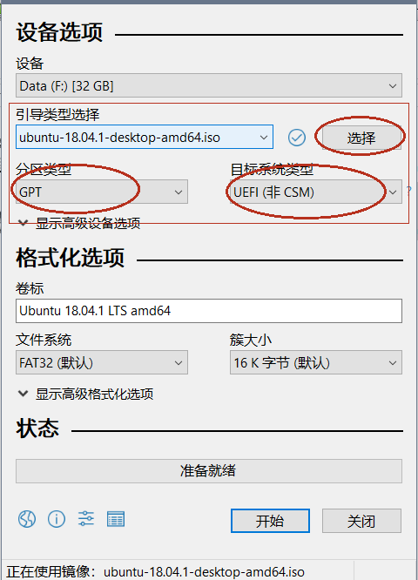
启动rufus
设置对应：
UEFI - UEFI（非CSM）
MBR - BIOS或UEFI
如果设置为MBR，需要进入设备的固件设置启用Legacy模式。

Slide 6
注意
尽管UEFI兼容早期的BIOS，但是建议不去更改。
写入方式就是UEFI，使用GPT分区。

Slide 7
U盘启动
大部分笔记本电脑的快速启动键是F12。
惠普一般是F9。也有一些设备使用ESC或是其他，比如Delete。
开机马上按下快速启动键，出现启动选择列表，选择U盘启动（一般是USB选项并对应U盘品牌）。

Slide 8
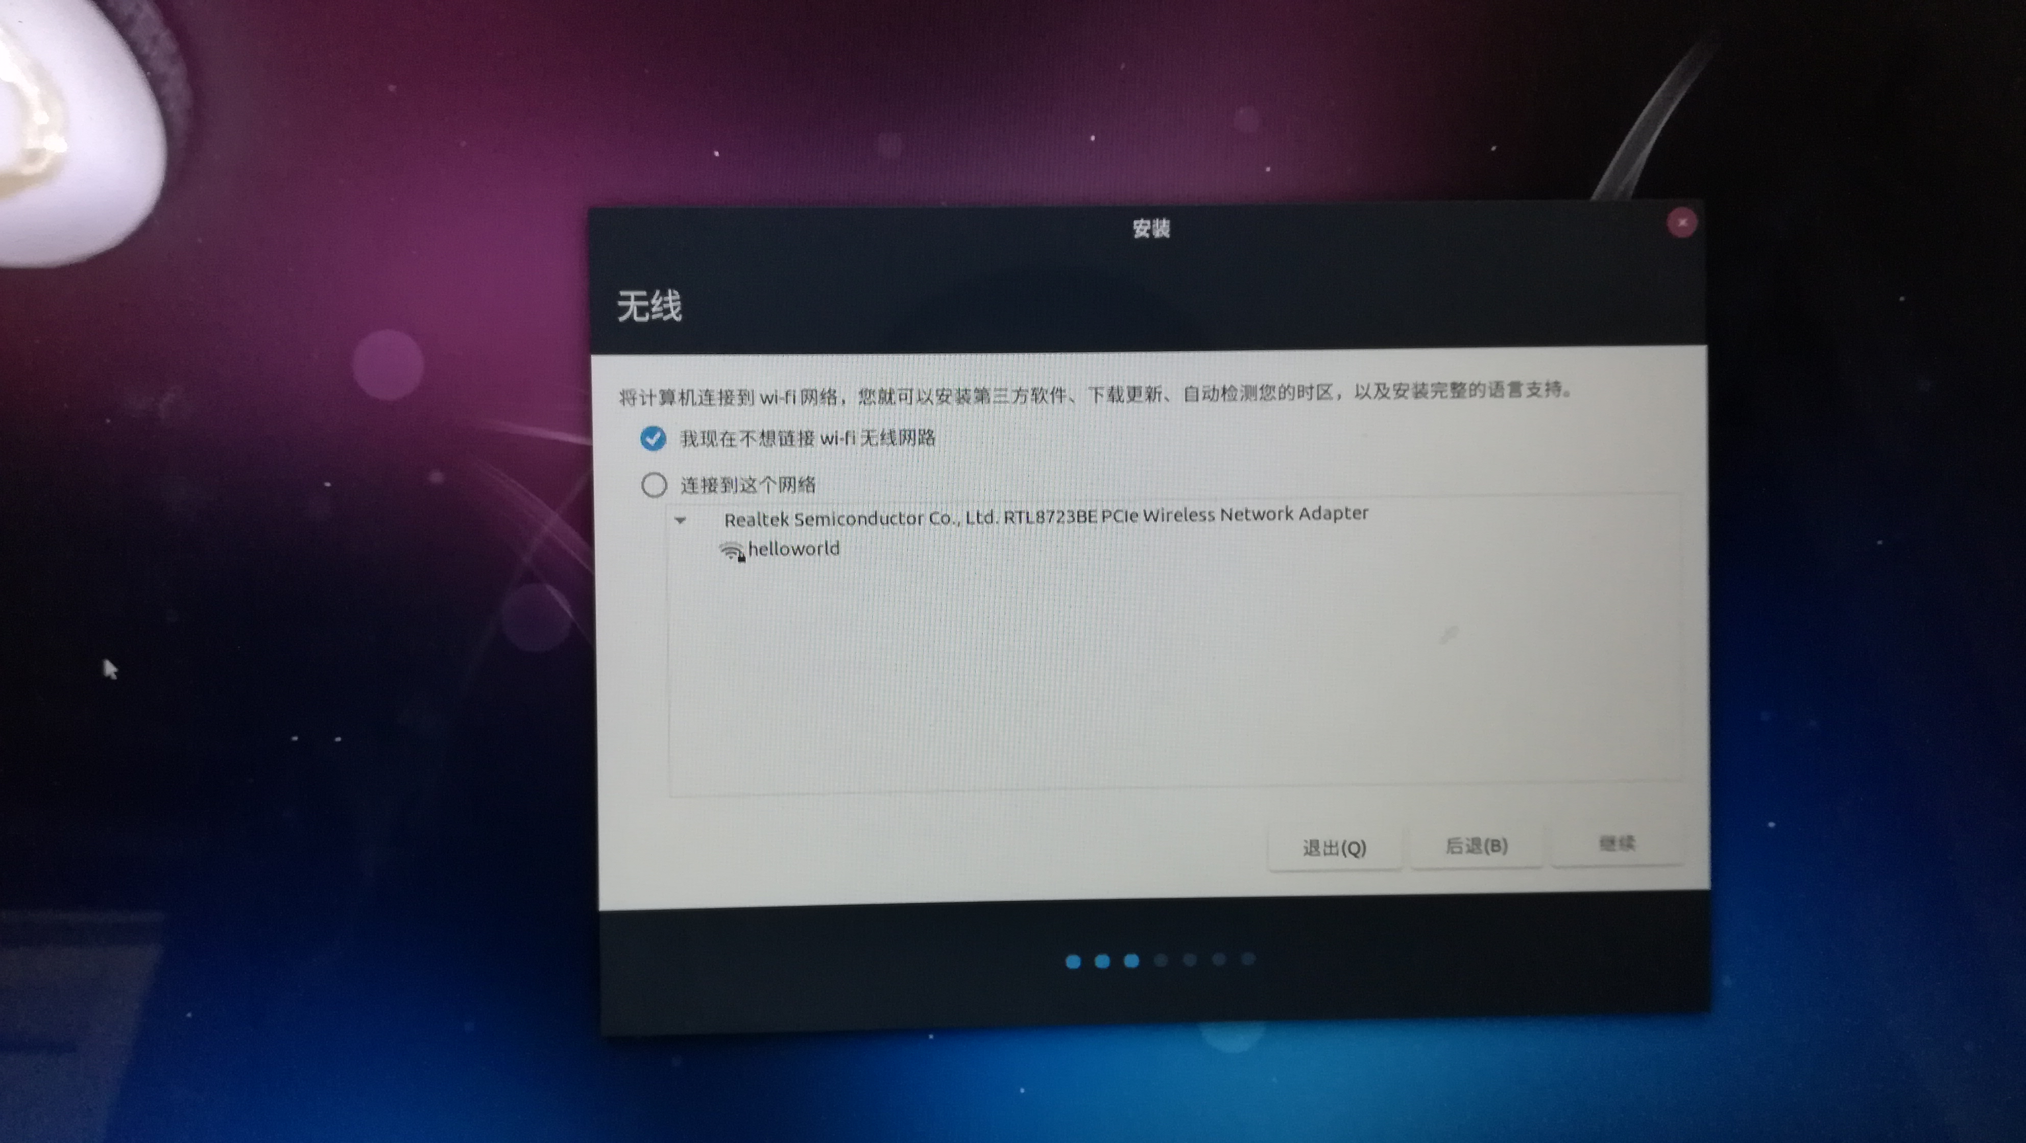

Slide 9
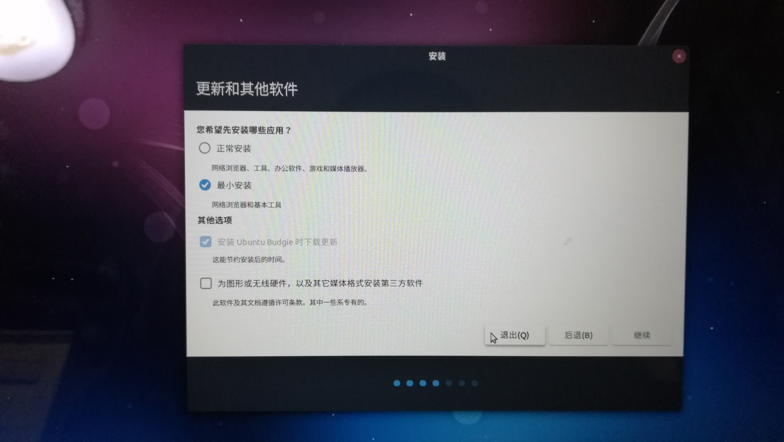
设置分区大小

Slide 10
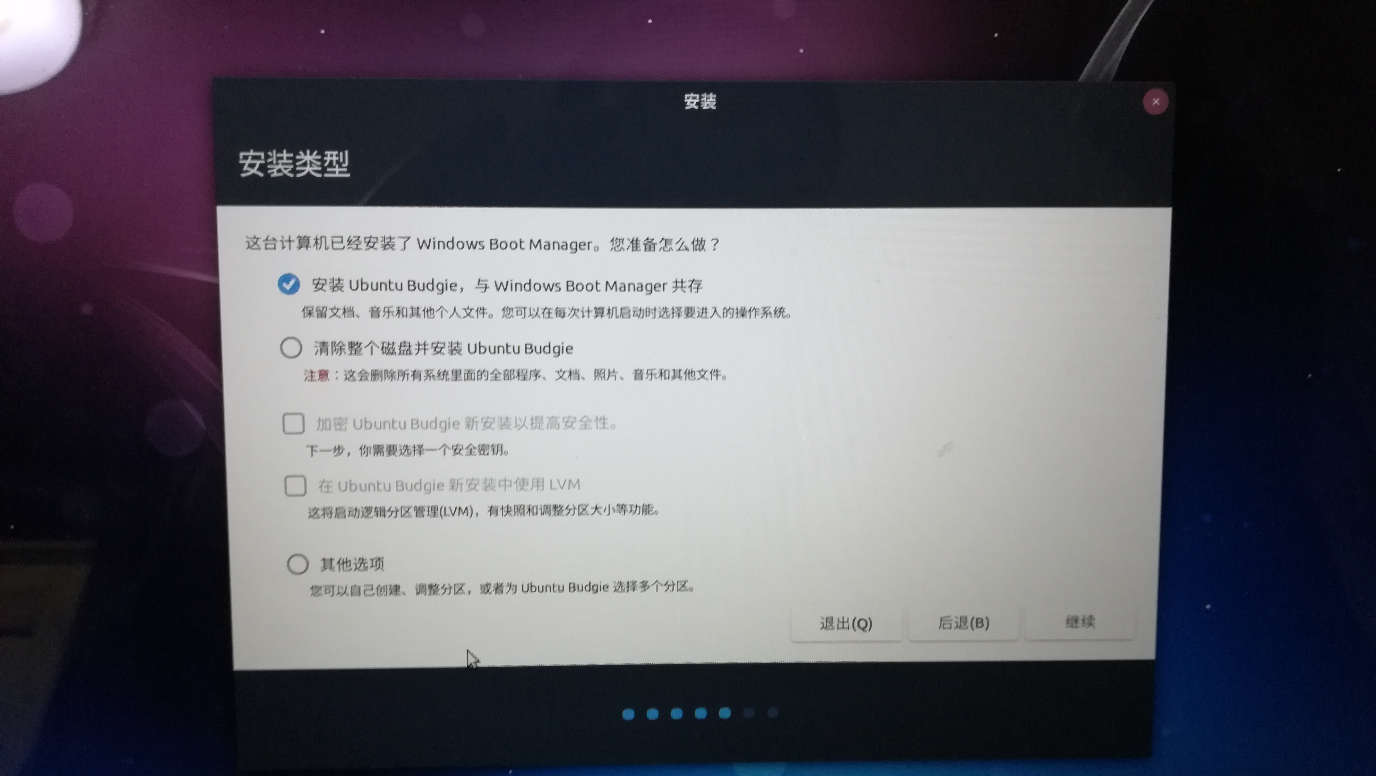
建议安装双系统，选择此选项，而不是手动调整。

Slide 11
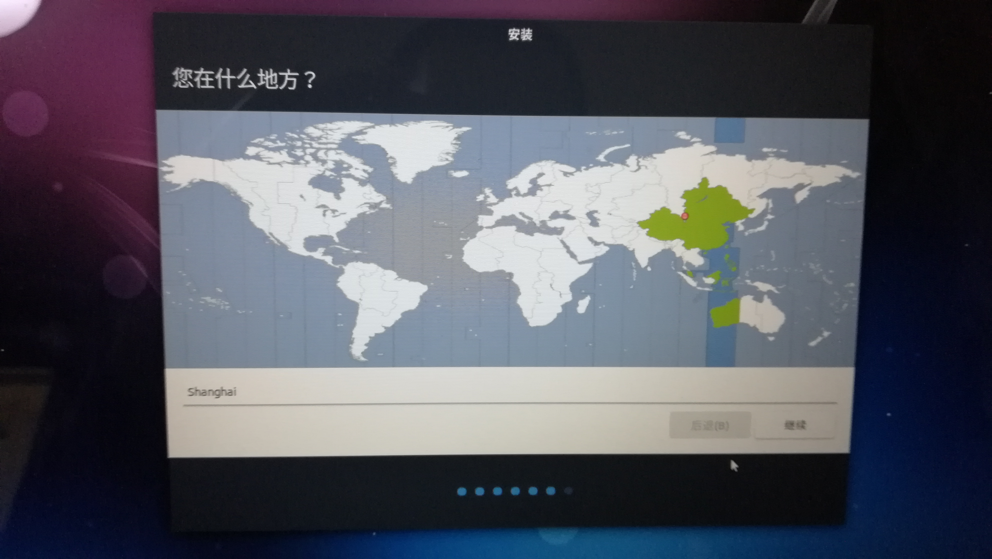

Slide 12


